Slide 1

Drawing geometry and engineering graphics
Introduction to drawing geometry and engineering graphics course.
Begijonov Makhmudbek
AndMI 2023-2024

Slide 2
CHIZMA GEOMETRIYA va MUHANDISLIK GRAFIKASI
Chizma geometriya va muhandislik grafikasi fani haqida qisqacha ma`lumot.
Begijonov Makhmudbek
AndMI 2023-2024
Kevin V. (2022). The Articulated Wall, better known as the I-25 french fries by Herbert Bayer. Unsplash. https://unsplash.com/photos/-NUxh4Xop74

Slide 3

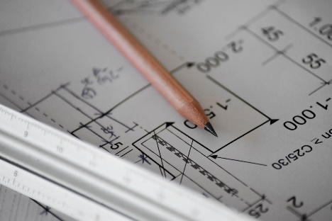
Chizma geometriya va muhandislik grafikasi fani haqida qisqacha ma`lumot.
Free to use under the Unsplash License.
https://unsplash.com/
1
2
3
Free to use under the Unsplash License.
https://unsplash.com/
Fan haqida umumiy ma`lumotlar
Fanning maqsadlari
Fanning vazifalari
Muhandislik va kompyuter grafikasi fani haqida umumiy ma`lumotlar.
Umumuhandislik va mahsus texnikaviy fanlarni o‘zlashtirishga zamin bo‘ladi.
Kursning vazifalari bir necha qismlardan iborat

Slide 4

Muhandislik va kompyuter grafikasi fani haqida umumiy ma`lumotlar.
Muhandislik va kompyuter grafikasi tushinchasi keng qamrovli sohalarni o’zida mujassamlashtirib, bunda oddiy grafik chizishdan to real borliqdagi turli tasvirlarni hosil qilish, ularga eheb berish, dastur vositasi jordamida hatto tasvirgaoid jangi loyiHalarni jaratish ko’zda tutiladi. U mul'timedia muhitida ishlash imkonijatini beradi. Kompyuter grafikasi - bu avvalo keng tarqalib borajotgan dastur ta’minotidir, ja’ni komp'juter grafikasi mavjud va jangi jaratilajotgan dasturlarga tajanadi. U hatto dasturlarning o’ziga zeb berishda qam juda keng qo’llaniladi. Uning rivojlanishi jarayonlarning real uch o’lchovli fazoda qanday kechishini aniq tasvirlash (hatto qarakatdagi) imkonijatini jaratdi. SHuning uchun qozirda shunday amaliy dasturlar paketlari mavjudki, ular jordamida ko’rilajotgan masalaning asosiy parametrinigina bergan qolda uning echimi natijasini grafik rasmida olinishi mumkin. Bu qolda, biz natijalarni ko’plab jadvallar rasmida olishdan qutilamiz.
Free to use under the Unsplash License.
https://unsplash.com/

Slide 5
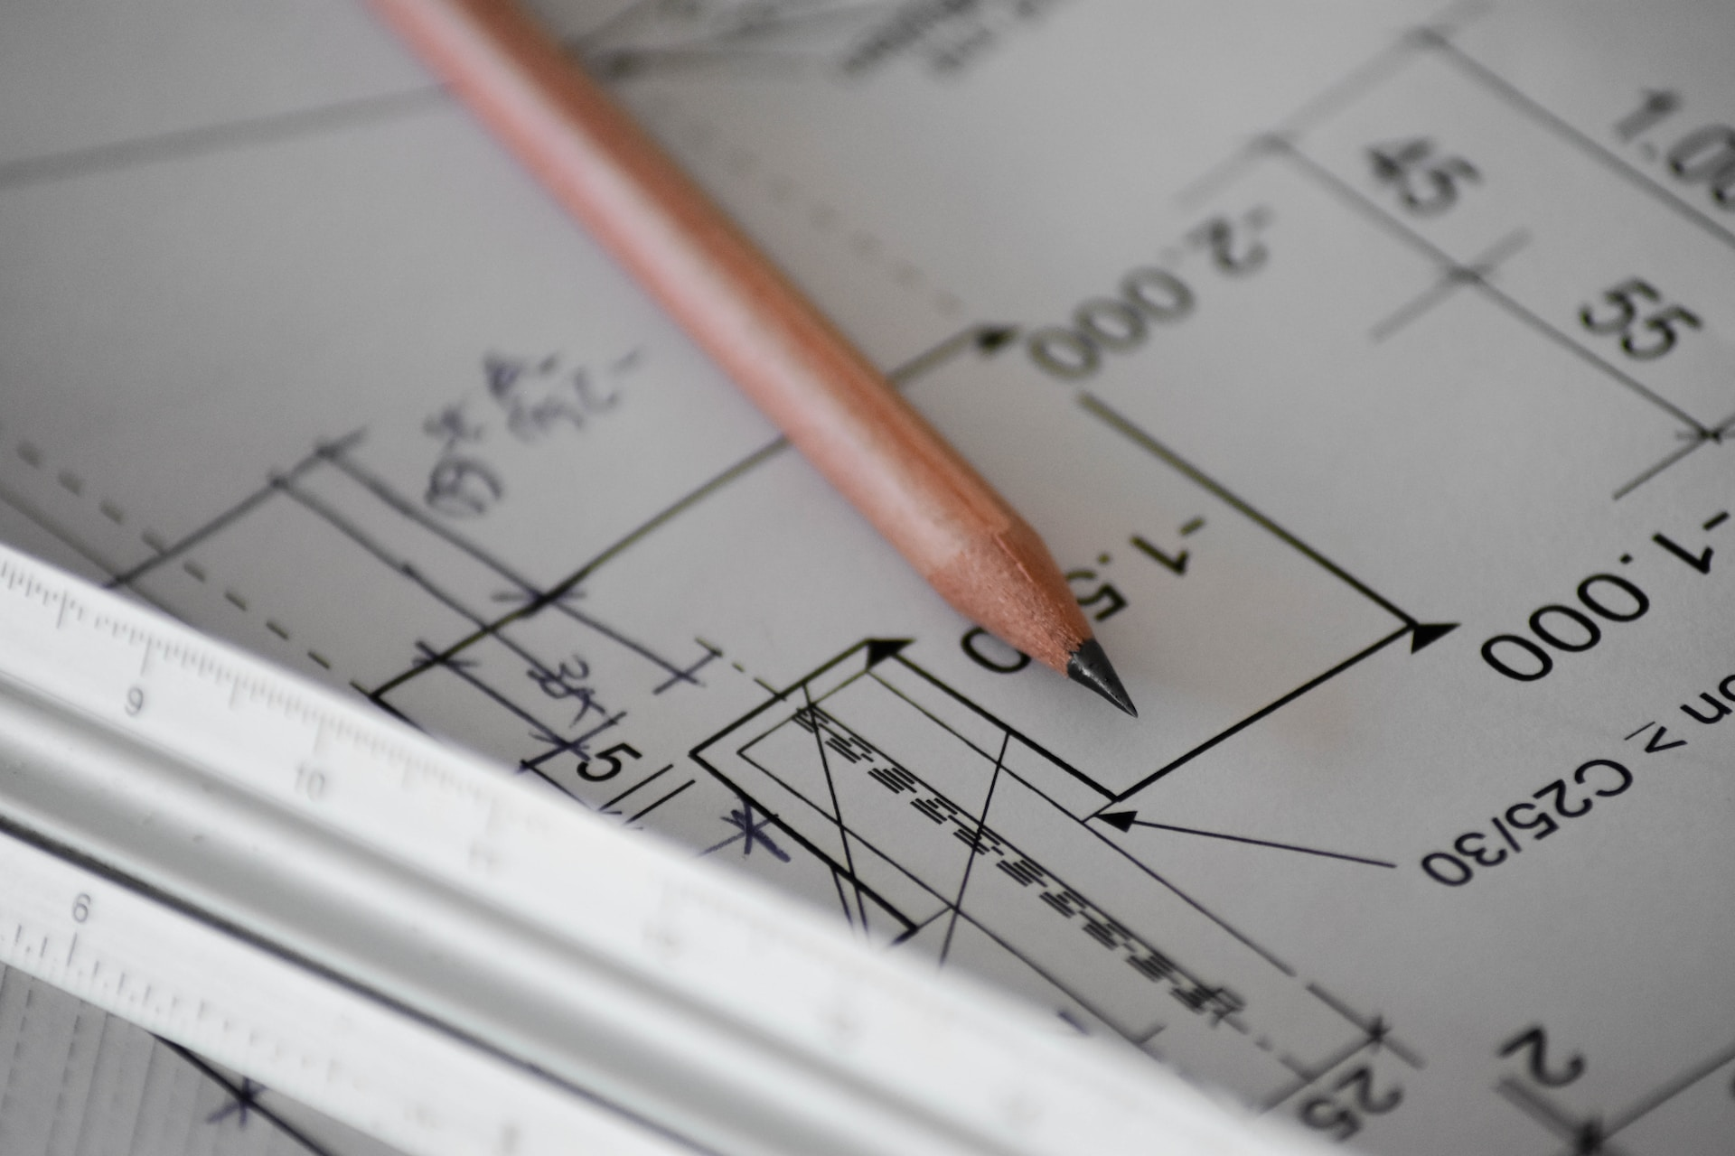
Muhandislik va kompyuter grafikasi fani haqida umumiy ma`lumotlar.
“XXI asr - kompyutеrlar asri”da o’sib kеlayotgan yosh avlodning grafik ma'lumotlarni qabul qilib va uni qayta ishlab, kompyutеrda grafik vositalaryordamida tasvirlash ko’nikmalariga ega bo’lishi muhim omillardan hisoblanadi.
Shuning uchun ham o’quvchilarning kompyutеr grafikasidan bilim, malaka vako’nikmalarini oshirish hamda ta'lim samaradorligiga erishish dolzarb masalalaridan biri bo’lib qolmoqda. Mamlakatning siyosiy, ijtimoiy va iqtisodiy mavqеini uning intеllеktual boyligi, ya'ni nazariy bilim va amaliy malakaga ega bo’lgan kadrlar ta'minlab bеradi. Shu bois, o’quv jarayonini yuqori sifatli o’quv adabiyotlari va ilg’or pеdagogik tеxnologiyalar bilan ta'minlanishi talab etiladi. Kompyuter grafikasi nafaqat ilmiy hodimlar, balki rassomlar, turli soHa loyihachilari, reklama bilan shuqullanadigan mutahasislar, Internet sahifalarini jaratish, o’qitish jarayoni uchun va boshqa soHalarda muHim rol' o’ynamoqda.
Free to use under the Unsplash License.
https://unsplash.com/

Slide 6
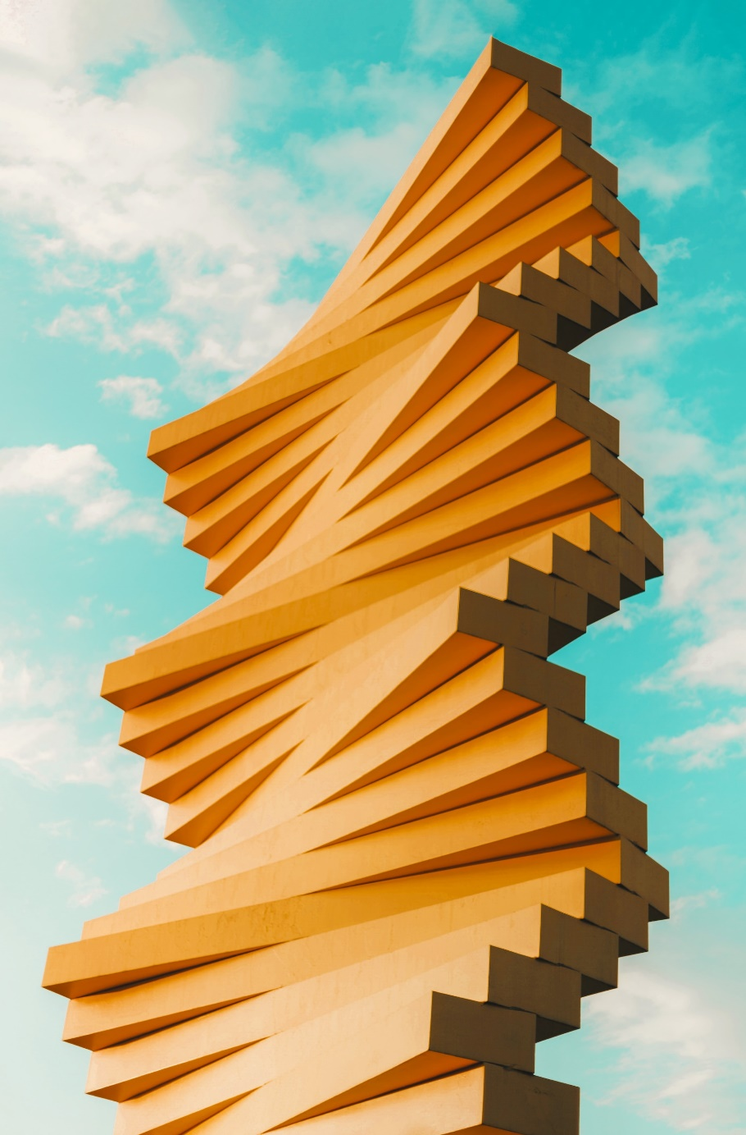
Muhandislik va kompyuter grafikasi fani haqida umumiy ma`lumotlar.
Uning ayniqsa poligrafija soHasidaqollanilishi keyingi paytlarda rang-barang,suratli adabijotlar, o’quv qo’llanmalari, badiy asarlarning paydo bo’lishi juksak bezash tehnalogijasidan foydalanishni taqazo qilmoqda.
Diqqatni jalи qiluvchi videoroliklar, Internet sahifalarini jaratishni komp'juter grafikasisiz tasavur qilish qiyin bo’lib qoldi. Kompyuter grafikasining turlari. Kompyuterda tasvir jaratishusuliga ko’ra komp'juter grafikasi uch turga bo’linadi: rastirli, vektorli va frontal grafika. Ulur bir-biridan monitor ehkranida tasvirlanishi, qoqozda bosib chiqarilishibilan farqlanada. Bundan tashqari uch o’lchovli (3D) grafika mavjud bo’lib, u fazoda turli Hajimdagi ob’ekt modellarini qurish usullarini o’rganadi. Unda tasvir jaratishni vektorli va rastorli usullari birgalikda ishlatiladi.
Kevin V. (2022). The Articulated Wall, better known as the I-25 french fries by Herbert Bayer. Unsplash. https://unsplash.com/photos/-NUxh4Xop74

Slide 7

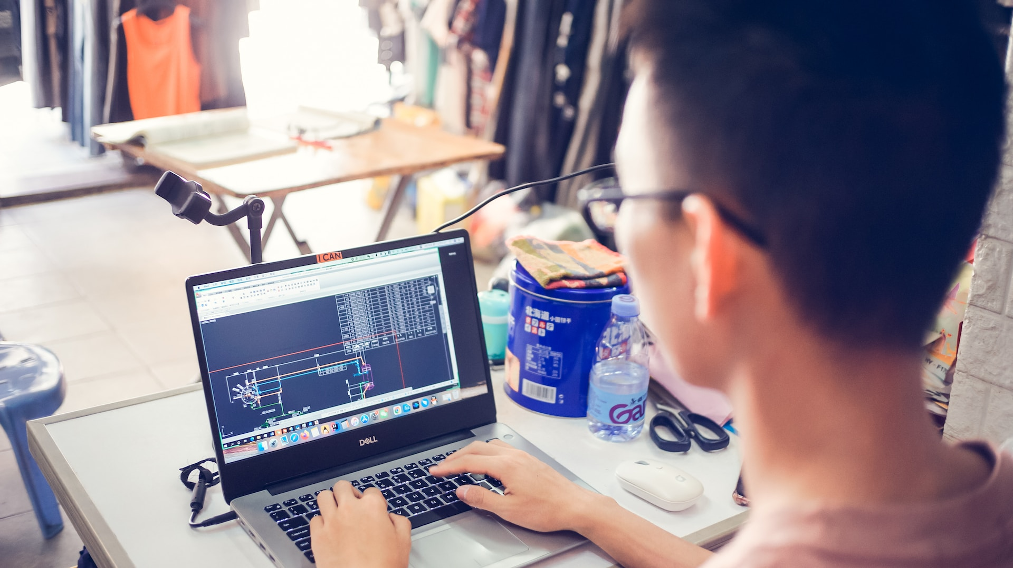
Kompyuter grafikasining vositalari va
Grafik dasturlari
Free to use under the Unsplash License.
https://unsplash.com/
Bugungi kun va zamon talabidan kelib chiqgan holda “Kompyuter grafikasi” fani har bir soha bilan uzviy bog’lanib, unga bo’lgan ehtiyoj tobora o’shib borayotganligi aniq. Kompyuter grafikasining qo’llanish ko’lami juda keng bo’lib, avvalom bor ushbu sohani vizualligi diqqatga sazovvordir. Ya’ni kompyuter grafikasida tasvir asosiy omil bo’lib xizmat qiladi.
Ma’lumki axborot almashinuvida insonning ko’rish sezgi organi yordamida qabul qilingan axborot eng samarali qabul qilinadi va u xotirada ham chuqur iz qoldiradi. Jumladan tovush vositasida berilgan axborot ham ijobiy ta’sir etadi. Eng kam samara beruvchi axborot vositasi bu yozuvli axborot bo’lib, uni qabul qilib olish va miyada qayta ishlashda ko’proq vaqt sarflanadi va har bir insonning fiziologiyasidan kelib chiqgan holda axborotning ma’lum bir qismi yo’qotilib xotirada saqlanadi.
Free to use under the Unsplash License.
https://unsplash.com/

Slide 8
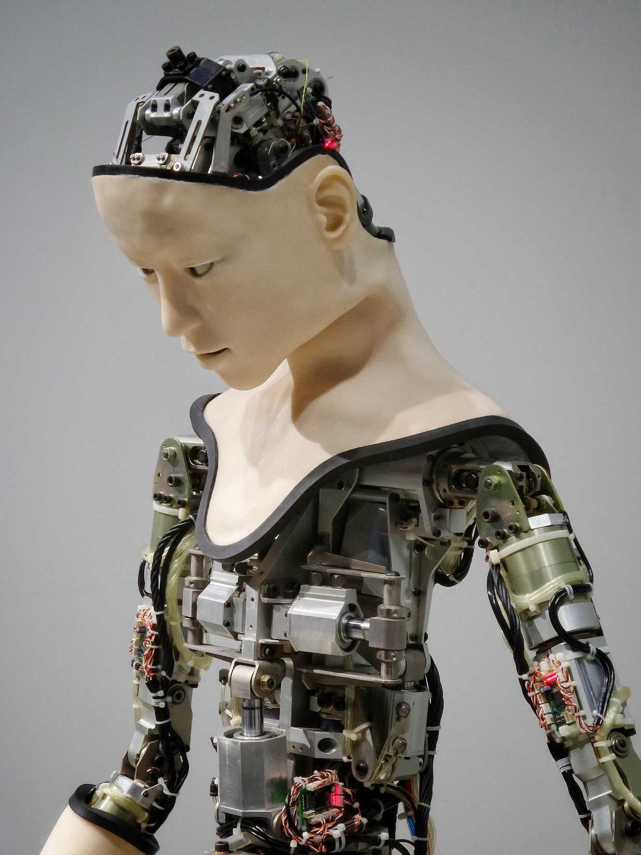
Kompyuter grafikasining vositalari va
Grafik dasturlari
Kompyuter grafikasida axborotni tuzish insonning ko’rish va eshitish sezgi organlariga qaratilgan bo’lib, oddiy qilib aytganda axborot berish uchun tasvir va tovushdan keng foydalaniladi. Asosiy maqsad axborotni tasvir va tovushga aylantirishdan iborat.
Bugungi kunda juda ko’plab kompyuter grafik dasturlari mavjud bo’lib, ularni qaysi sohada qollanilishi bilan bir biridan farqlanadi. Har bir soha mutaxassislari o’z faoliyatlari uchun qulay bo’lgan grafik dasturni tanlaydilar. Dasturlarning imkoniyat chegaralari ham ma’lum bir sohaga yo’naltirilgan bo’ladi. Demak, grafik dasturni tanlashda avvalom bor uning imkoniyatlarini inobatga olish lozim. Aksariyat hollarda grafik dasturni qo’llashdan oldin boshqa bir dasturlarni yoki fanlarni o’zlashtirishga ehtiyoj seziladi. Shunisi bilan ham grafik dasturlar murakkablashib boradi.
Free to use under the Unsplash License.
https://unsplash.com/

Slide 9
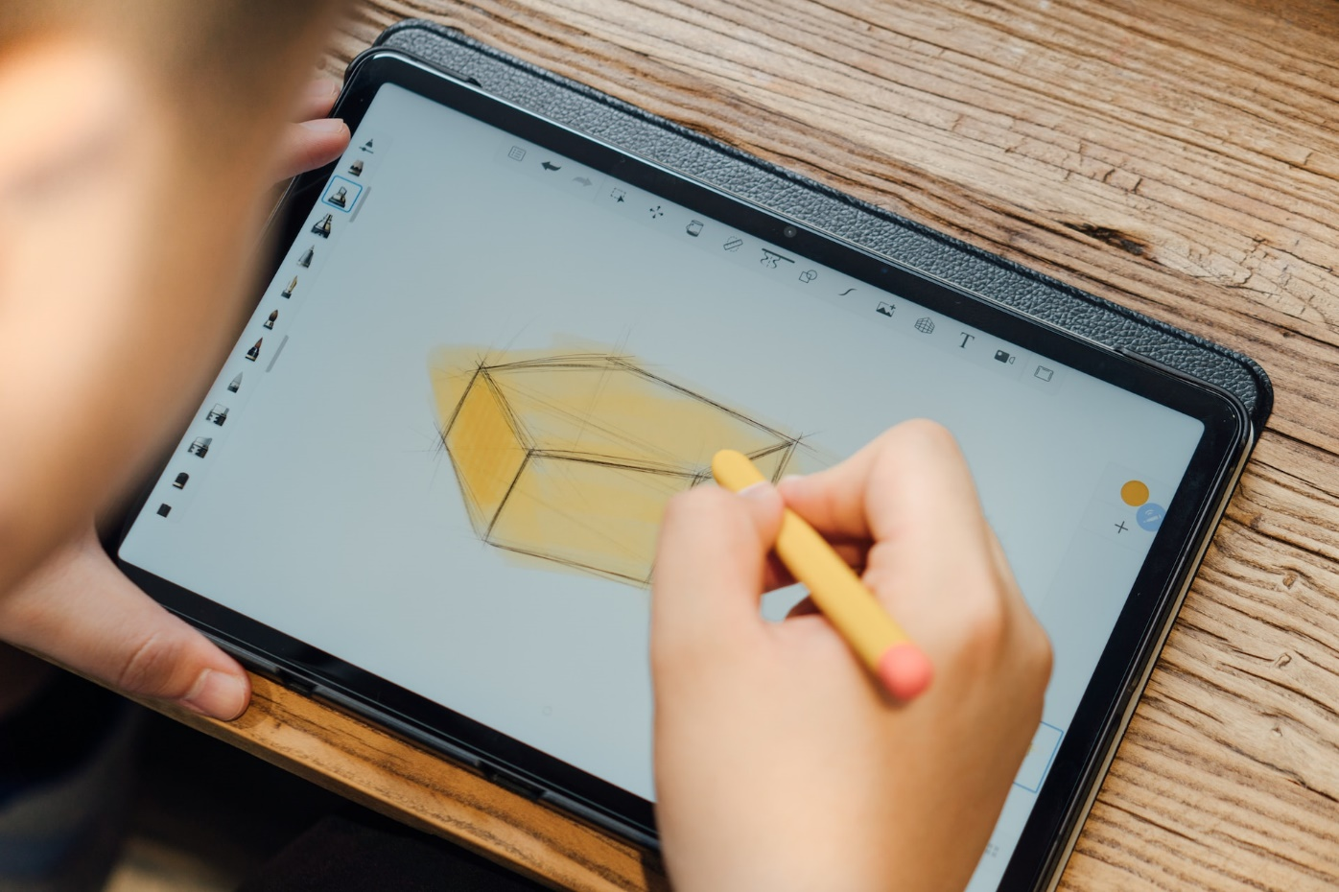
Corel DRAW dasturida ishlash asoslari va uni ishga tushirish
Har qanday hajmdagi axborotlar inson tomonidan uning ko’rish kanallari orqaliqabul qilinganda yaxshi o’zlashtiriladi, masalan, bolalikdagi rasmli kitoblaringizsizga ko’proq yoqqan. Katta hajmdagi axborotlarni ba’zan boshqa shaklda qabulqilish qiyinroq. Masalan biror kompaniyaning kunlar bo’yicha bir yillikaktsiyalarining kursi ko’rsatilgan jadvalni grafik asosda tuzilgan bo’lsin.
Free to use under the Unsplash License.
https://unsplash.com/
Bundakursning bir yoqlama o’zgarish grafigi darhol ko’rinadi, lekin ularni jadvaldan anglash uchun vaqt va malaka talab qilinadi. Shuning uchun grafik ma’lumotlarning ulushi har qanday turdagi kasb bilan bog’liq faoliyatda qat’iy o’smoqda. Shunday ekan tasvirlar bilan ishlaydigan vosita va bu vositalar bilan to’g’riishlay oladigan mutaxassislar talab qilinadi. Ehtiyoj doim taklifni keltirib chiqaradi, shuning uchun grafik tasvirlarni avtomatlashtirishga mo’ljallangan dastur ta’minotlarbozori juda turli xil va kengdir.
Free to use under the Unsplash License.
https://unsplash.com/

Slide 10
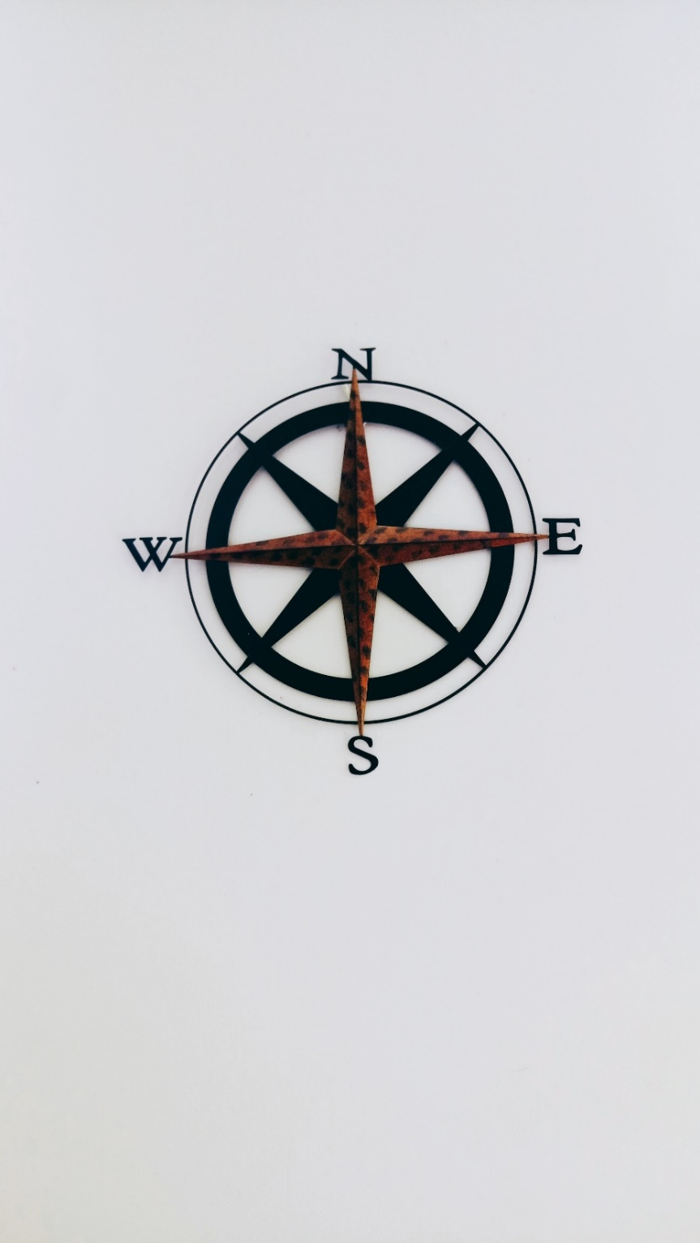
Corel DRAW dasturida ishlash asoslari va uni ishga tushirish
Corel nomi bilan ataluvchi Kanada firmasiningdasturlar ta’minoti bilan shug’ullanuvchi CorelDRAW so’zsiz shu peshqadamlardanbiri hisoblanadi. Corel firmasining dasturlar ta’minoti asosini tashkil etuvchiCorelDRAW 11 2002 yilning avgustida ishlab chiqarildi. U reklama mahsulotlariniishlab chiqarishda, nashrlarni tayyorlashda, hamda Web sahifalari uchun tasvirlarniyaratishda katta imkoniyatga ega.Sho’nga qaramasdan vektorli grafika bilanishlaydigan dunyo bo’yicha peshqadam dasturlar mavjud. Shulardan biri – AdobeIllustrator grafik dasturi. Lekin CorelDRAW, Adobe Illustrator dan qo’lishmaydi, u ko’p parametrlar bo’yicha undan ustun ham keladi. Corel DRAW ( Korel dro) – bu grafikli dastur bo’lib, uning yordamidavektorli tasvirlarni, grafikli matnlarni, xamda sizning tassovuringizdagi barcha ijodiygoyalaringizni amalga oshirishga yordam beradi. CorelDRAW dasturida ishlash asoslari: 1.Nuqtali va vektorli tasvirlar; CorelDRAW ni ishga tushirish. 3.Yangi hujjatni yaratish.4. Hujjatni ochish va yopish. Hujjatni saqlash. 6.Sahifaning parametrini o’zgartirish. Corel DRAW dasturi ishlaydigan barcha tasvirlar ikki sinfga bo’linadi: nuqtali va vektorli.
Free to use under the Unsplash License.
https://unsplash.com/

Slide 11
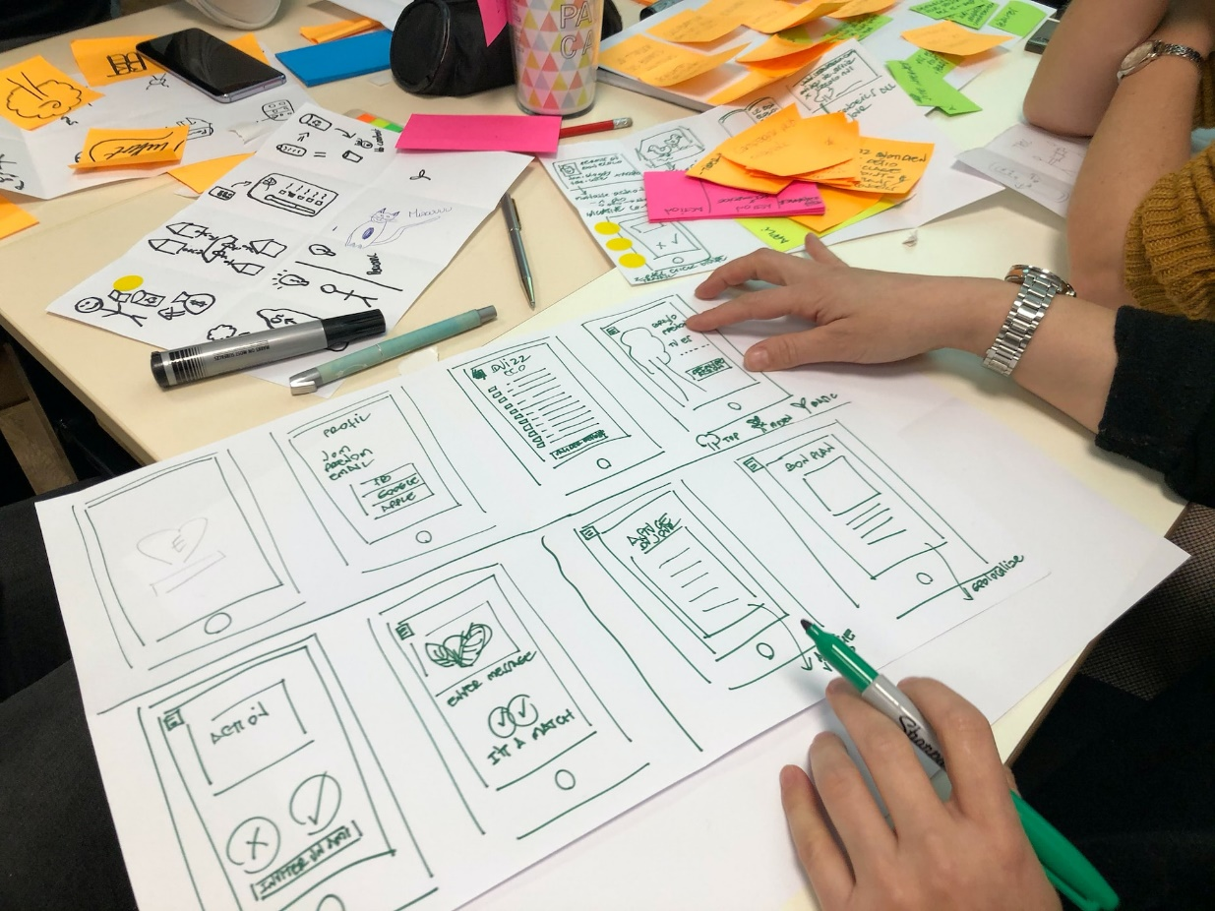
Corel DRAW dasturida ishlash asoslari va uni ishga tushirish
Vektorli grafikada tasvirning asosiy elementi sifatida chiziq qarladi.Chiziq sifatida to’g’ri chiziq bo’lishi mumkin. Rastrli grafikada bundaychiziqlar nuqtalar (piksellar) yordamida yaratilsa, vektorli grafikada esa tasvirlaryaratishda nuqtaga nisbatan umumiyroq bo’lgan chiziqlardan foydalaniladi va shuning hisobiga tasvirlar aniqrog’ bo’ladi. Vektorli grafikaning ixtiyoriy tasviri chiziqlardan tashkil topadi va oddiychiziqlardan murakkablari hosil qilinadi. Vektorli grafikaning matematik asosini geometrik figuralarning xossasini o’rganish hosil qiladi. Vektorli tasvirlarnikompyuter xotirasida ifodalanishi nuqtaliga qaraganda murakkabroq. Nuqtalitasvirning kamchiligi – kompyuter xotirasida ularni saqlash katta joy talab etiladi Nuqtali tasvirlar bilan yuqori aniqlikda ishlashda, ularga mos fayllarning o’lchami yuzlab megobaytlarni tashkil etadi. Ko’pincha, bunday katta ob’ektlar bilanishlaganda zamonaviy kompyuterlarning tezligi etmay qo’ladi. Vektorli tasvir bilanishlash mutloqa oson. Uni katta yoki kichik qilish uchun, faqat uni boshqaradigantasvir parametrini o’zgartirish mumkin. Bunda vektorli tasvir faylining o’lchami birbaytga ham oshmaydi.Kiritilgan o’zgartirishlar tasvirning aniqligiga ta’sir etmaydi.
Free to use under the Unsplash License.
https://unsplash.com/

Slide 12

Corel DRAW dasturida ishlash asoslari va uni ishga tushirish
Corel DRAW grafik muharriBiz o’rganmoqchi bo’layotgan dastur Amerikaning Autodesk firmasi tomonidan ishlab chiqilgan AutoCAD grafikaviy dasturidir. Autodesk firmasining juda ko’plab dastur mahsulotlari mavjud bo’lib (AutoCAD, ArchiCAD, AutoCAD Electrical, 3ds Max, Design Review...), butun dunyoda keng ommalashib ketgan, eng so’ngi texnologiyalarni o’zida mujassamlashtiradi. Firmaning dastur mahsulotlari ichida AutoCAD dasturi muhim o’rin tutadi. U asosiy bo’lib, qolgan dasturlar uning asosida yaratilgan hisoblanadi. Grafik imkoniyatlari juda yuqori va ayni paytda ham soda, ham murakkab topshiriqlarni bajara oladi. Shunisi e’tiborga loyiqki u bevosita aniq fanlar bilan ham chambarchas bog’liqdir. Ularning uzviy davomi sifatida ham qabul qilinishi mumkin va talabalarning kelgusi ish faoliyatlarida ham foydali o’rin tutadi degan umiddamiz.
Free to use under the Unsplash License.
https://unsplash.com/

Slide 13
AutoCAD grafik dasturi chizma yaratish
AutuCAD grafik dasturi chizma yaratish bilan bog’liq bu’lganligi uchun ham chizmachilik, geumetriya, chizmachilik fanining nazariyasi hisoblanmish chizma geometriya kabi aniq fanlarni bilishni talab etadi. Oddiy geumetrik yasashlar (aylanani teng bu’lakarga bu’lish, aylana yuyi, urinma, vatar, burchak bissektrisalarni u’tkazish, perpendikulyarlik va parallellik xussalari...)ni bilish talab etiladi. Aks holda u’zimiz buyruqlar majmuasini nutu’g’ri berib dasturdan biron bir amalni ajarishini talab etishimiz u’rinsiz. Qisqa qilib aytganda AutuCAD grafik dasturini u’rganishda dastlab informatika su’ng chimachilik va chizma geumetriya fanlari u’zlashtirilgan bu’lishi luzim. Hozirgi vaqtda uch o‘lchamli kompyuterli modellashtirish vositalari foydalanuvchilarning e'tiborida bo‘layapti va bu tasodifiy emas albatta. Ulardan foydalanish konstruktorlik-loyihalash ishlarining sifatli bajarilishi hamda foydalanuvchiga chizmalarni tez, sifatli, yuqori aniqlikda bajarish va qog‘ozga chiqarish imkonini beradi.

Slide 14
AutoCAD grafik dasturi chizma yaratish
Ushbu qo‘llanmada kompyuterli modellashtirishni loyihalashtirishning universal grafik sistemasi muhitidan iborat bo‘lgan AutoCAD dan foydalanish uslubi taklif etilgan. Bu AutoCAD tizimi Autodesk kompaniyasi tomonidan ishlab chiqilgan bo‘lib, loyihalash jarayonida ko‘p sonli foydalanuvchilar qulay holda ishlatishlari ko‘zda tutilgan. Hozirgi davrda AutoCAD ning dasturiy ta'minoti kompaniyani eng yaxshi mahsuloti bo‘lib, shaxsiy kompyuterlarning eng keng tarqalgan avtomatik loyihalash tizimi paketi hisoblanadi. Hozirgi davrda har qanday dastur ta'minotining eng muhim xarakteristkasi buni boshqa dasturlar bilan birgalikda ishlata bilish xususiyatidir. Shu sababli AutoCAD tizimi katta imkoniyatlarga ega bo‘lib, o‘z mahsulotini 3D Studio tizimiga eksport qilgan holda uch o‘lchovli modellarni animatsiya qilish imkoniyatini beradi. AutoCAD tizimida ishlab chiqilgan файлlar Microsoft Office dasturining har qanday mahsulotlari bilan mos keladi .
Free to use under the Unsplash License.
https://unsplash.com/

Slide 15
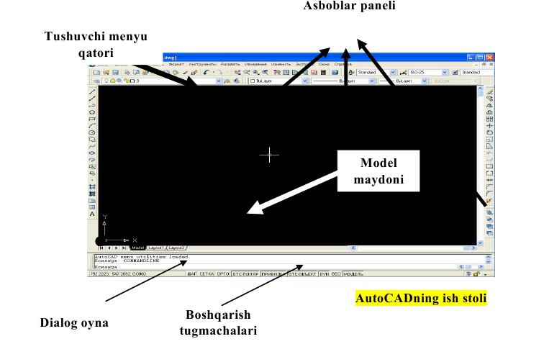
AutoCAD grafik dasturi chizma yaratish
Ish stoliga quyidagilar kiritilgan:
• TUSHUVCHI MENYU QATORI –menyuning eng yuqori qatori;
• ASBOBLAR PANELI –yuqorida, ish stolining o‘ng va chap tomonida.
Keyingi ishlarda foydalaniladigan asosiy asboblar paneli:
1) «Standart asboblar» paneli;
2) «Obyekt xossasi» paneli;
3) «Chizish» paneli;
4) «O‘zgartirish» paneli;
5) «O‘lchamlar» paneli;
6) «Obyektni bog‘lash» paneli.

Slide 16
Fanning maqsad va vazifalari
Fanning maqsad - Muhandislik va kompyuter grafikasi fani umumtexnikaviy fan bo‘lib u talabalarga umumuhandislik va mahsus texnikaviy fanlarni o‘zlashtirishga zamin bo‘ladi. Talabalarni xozirgi zamon grafik dasturlar vositalari bilan tanishtirish, ulardan mutaxassislik yo’nalishiga mos keladigan grafik primitivlarni bajarish, ularni taxrir qilib maqbul variantlarini xosil qilish, bajarilgan grafika axborotlarni xotirada saqlash va qog’ozga chop etib olish kabi bilim va ko’nikmalarni puxta egallashlarini ta'lim standartlarida talab qilingan darajada o’rgatishdan iborat.
Fanning vazifasi - nazariy bilimlar, amaliy ko‘nikmalar asosida fazoviy shakllarning tekislikdagi tasvirlari, ya’ni tekis modellarini (chizmalarini) qog‘ozda hamda grafik dastur yordamida kompyuterda chizish.
Free to use under the Unsplash License.
https://unsplash.com/

Slide 17

Fanning maqsad va vazifalari
Kursning vazifalari quyidagilardan iborat:
➢ talabalarda hozirgi zamon kompyuter grafikasi bo’yicha bilim negizini paydo
qilish.
➢ talabalarning hozirgi zamon kompyuter grafikasi vositalarini va ularning ishlatilishini o’zlashtirish.
➢ kompyuter grafikasining texnologik tuzilishini va har xil namoyish materiallarini o’rganish.
➢ kompyuter grafikasi rivojining o’rni va hozirgi zamon holatini bilish.
➢ hozirgi zamon shaxsiy kompyuterlarida grafikaning texnologik tuzilishini o’rganish.
➢ hozirgi zamon kompyuter grafikasini o’zining o’quv soxasida va professional faoliyatida foydalanishni bilish.
➢ kompyuter grafikasining texnikaviy vositalari va zamonaviy dasturlari bilan doimiy ishlash malakasini oshirish.
Kevin V. (2022). The Articulated Wall, better known as the I-25 french fries by Herbert Bayer. Unsplash. https://unsplash.com/photos/-NUxh4Xop74

Slide 18
Foydalanilgan adabiyotlar va sayt linklari
Asosiy adabiyotlar
1. Harvey Willard Miller. Descriptive Geometry. London, 2013. - 149 pages.
2. William Griswold Smith. Practical Descriptive Geometry. London. 2013. - 257 pages.
3. Azimov T.D. Chizma geometriya fanidan ma’ruzalar matni. O’quv qo’llanma –T.: TDTU, 2005. - 155 b.
4. Murodov Sh. va boshqalar. Chizma geometriya. Oliy o’quv yurtlari uchun darslik. -T.: ”O’qituvchi”, 2008. - 260 b.
5. L. Xeyfes «Инженерная компьютерная графика» СПБ: БХБ. - Петербург.: 2005.
Rasmlar yuklangan sayt linki:
https://unsplash.com/
Free to use under the Unsplash License.
https://unsplash.com/

Slide 19
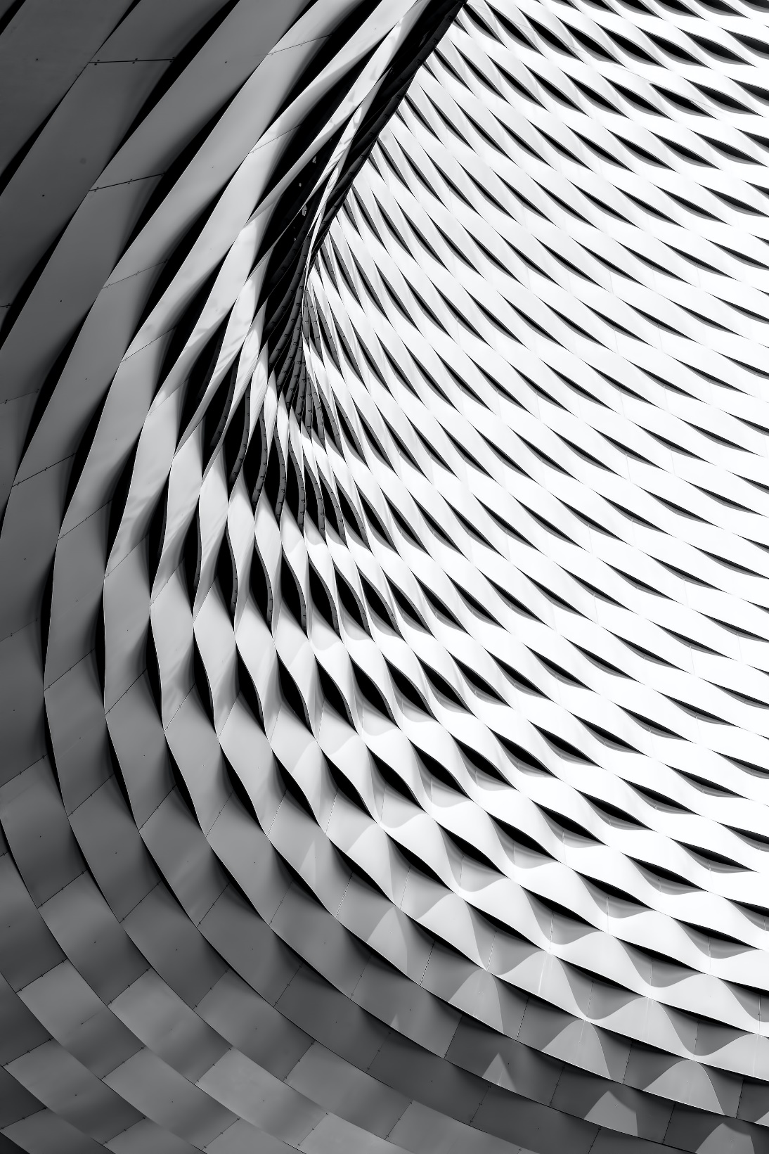
Chizma geometriya va muhandislik grafikasi
E`tiboringiz uchun rahmat!
Free to use under the Unsplash License.
https://unsplash.com/
Kevin V. (2022). The Articulated Wall, better known as the I-25 french fries by Herbert Bayer. Unsplash. https://unsplash.com/photos/-NUxh4Xop74

